Slide 1
LA BIBLIOTECA/CRAI Y LOS ESPACIOS
DE APRENDIZAJE
Jornada 20 Años del Consorcio Madroño
20 y 21 de junio de 2019

Slide 2
EDVOLUCIÓN: nuevo modelo educativo de la UPF
Transformación digital: MyApps
La Biblioteca/CRAI como extensión del aula: HackLab
Conclusiones

Slide 3
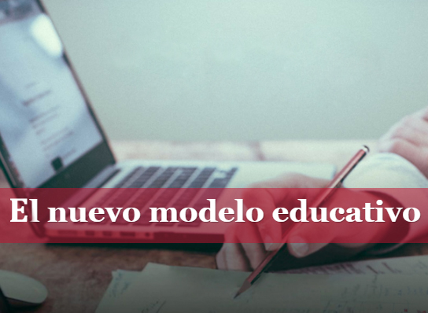
1.
EDVOLUCIÓN

Slide 4
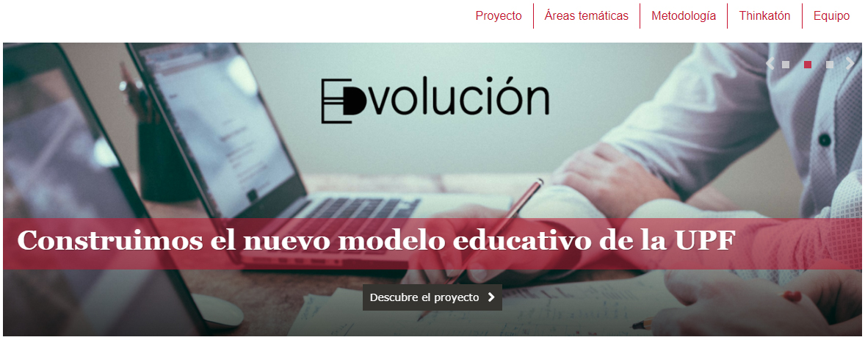
https://www.upf.edu/es/web/edvolucio
https://youtu.be/qMVwKVWuTOE

Slide 5
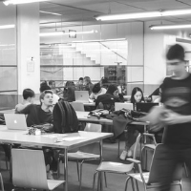
EDvolución
Seis grandes áreas temáticas
Identidad UPF
Rol del profesor
Acompanyamiento al estudiante
Espacios y recursos
Arquitectura de aprendizaje
Formatos educativos

Slide 6
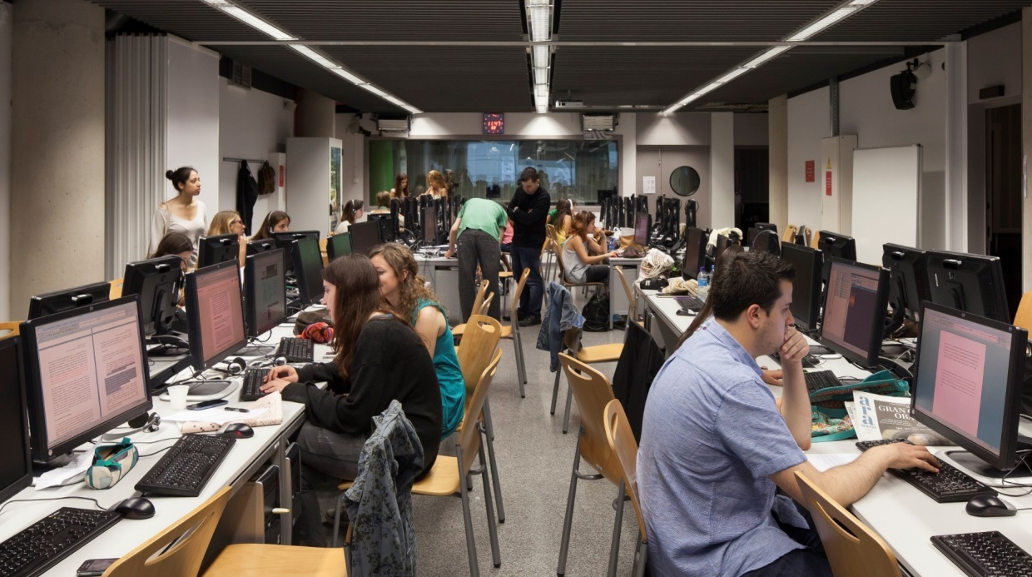
2. Transformación digital

Slide 7
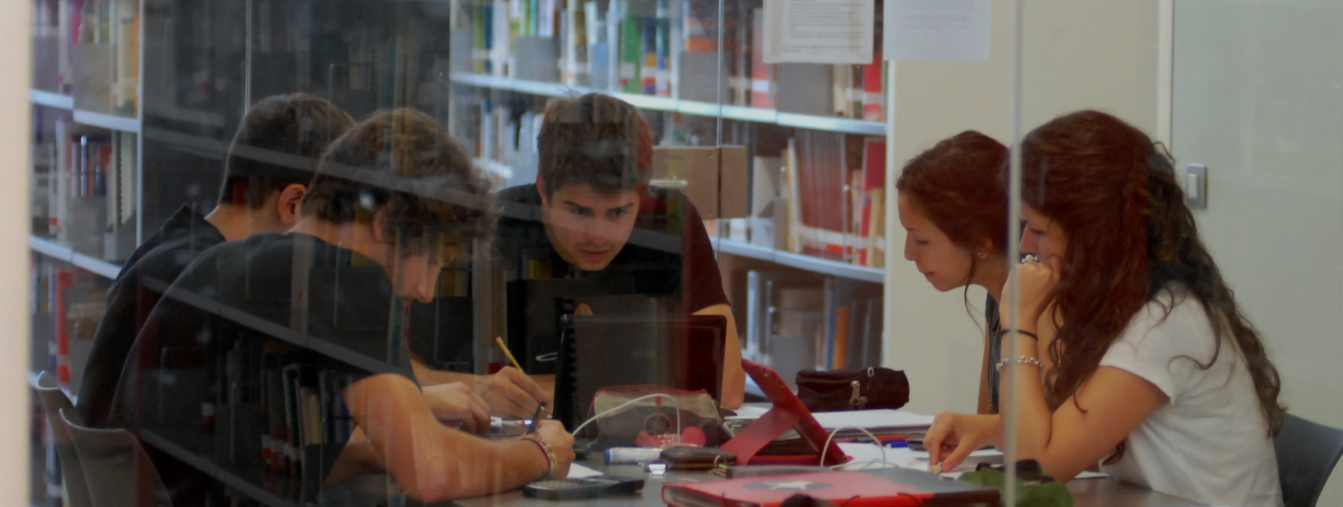
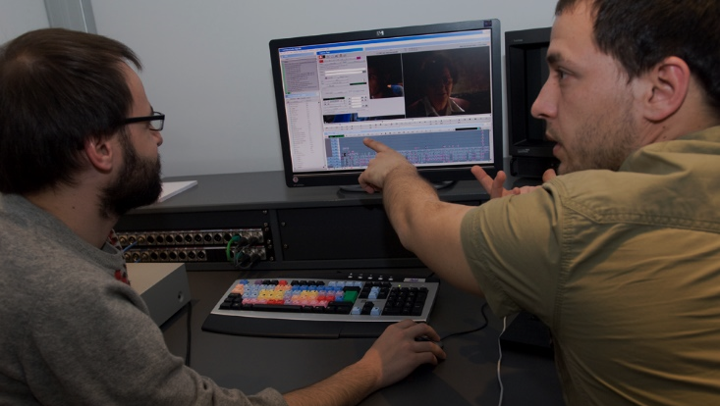
Apoyar a los estudiantes con un aprendizaje que tenga en cuenta la tecnología:
l Promoviendo que los estudiantes lleven su propio dispositivo móvil l Teniendo una buena infraestructura tecnológica y de red WiFi l Aprovechando el potencial de las videoconferencias para llegar
a estudiantes alejados geográficamente
l Contando con infraestructuras
y herramientas para facilitar la
creación de materiales multimedia
l Ofreciendo herramientas TIC, por ejemplo,
la virtualizacion de las aplicaciones

Slide 8
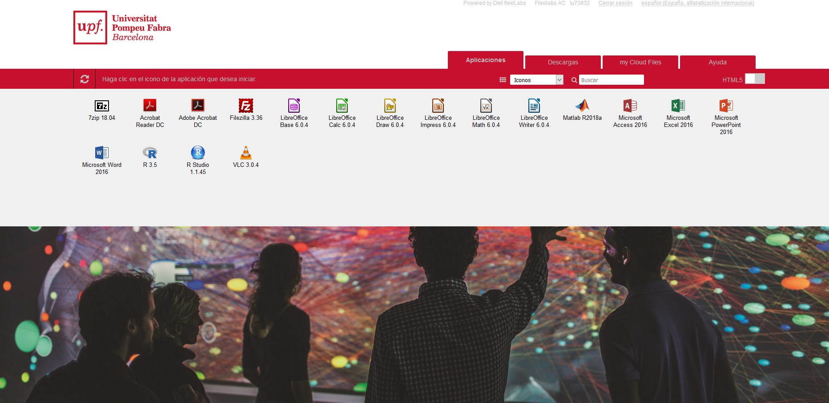
l La tecnología juega un papel importante en la implementación de estos objetivos
l Los servicios basados en la nube, aplicaciones y otras herramientas digitales, fomentan la conectividad constante

Slide 9
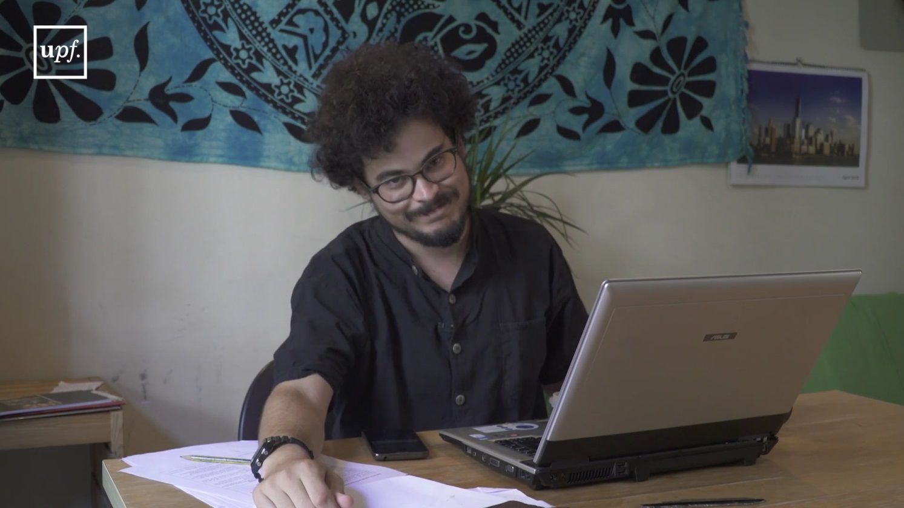
Es una plataforma en la nube que te permite acceder a las aplicaciones que necesitas en función de tus estudios y usarlas sin que necesites tenerlas instaladas en tu dispositivo.
https://youtu.be/FTgPCXXNonE

Slide 10
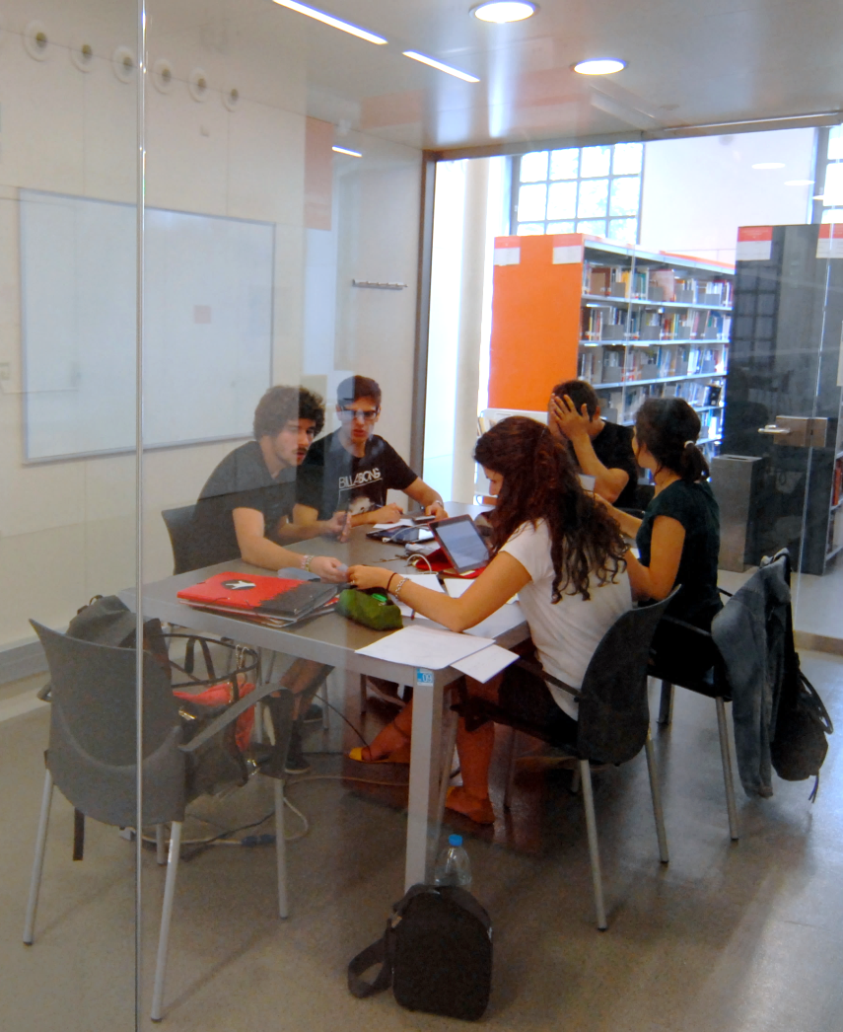
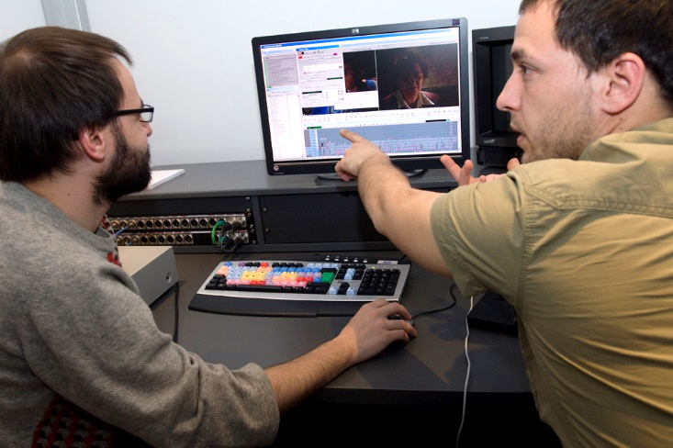
3. Biblioteca/CRAI como
extensión del aula
Notes:
Nuevo modelo educativo de la UPF
1999: Adaptación del modelo educativo de la UPF
al Plan Bolonia →
2018: Revisión del modelo educativo de la UPF
Teniendo en cuenta que la Biblioteca/CRAI forma parte del proceso de aprendizaje, es necesario que el espacio, los recursos y los servicios se orienten al nuevo modelo educativo
La Biblioteca / CRAI debe ser un espacio de apoyo al aprendizaje y la producción multimedia, donde hay zonas compartidas que permitan el trabajo colaborativo y interseccional entre la docencia y la investigación.
Entendemos el conjunto Biblioteca/CRAI com un laboratorio digital:

Slide 11
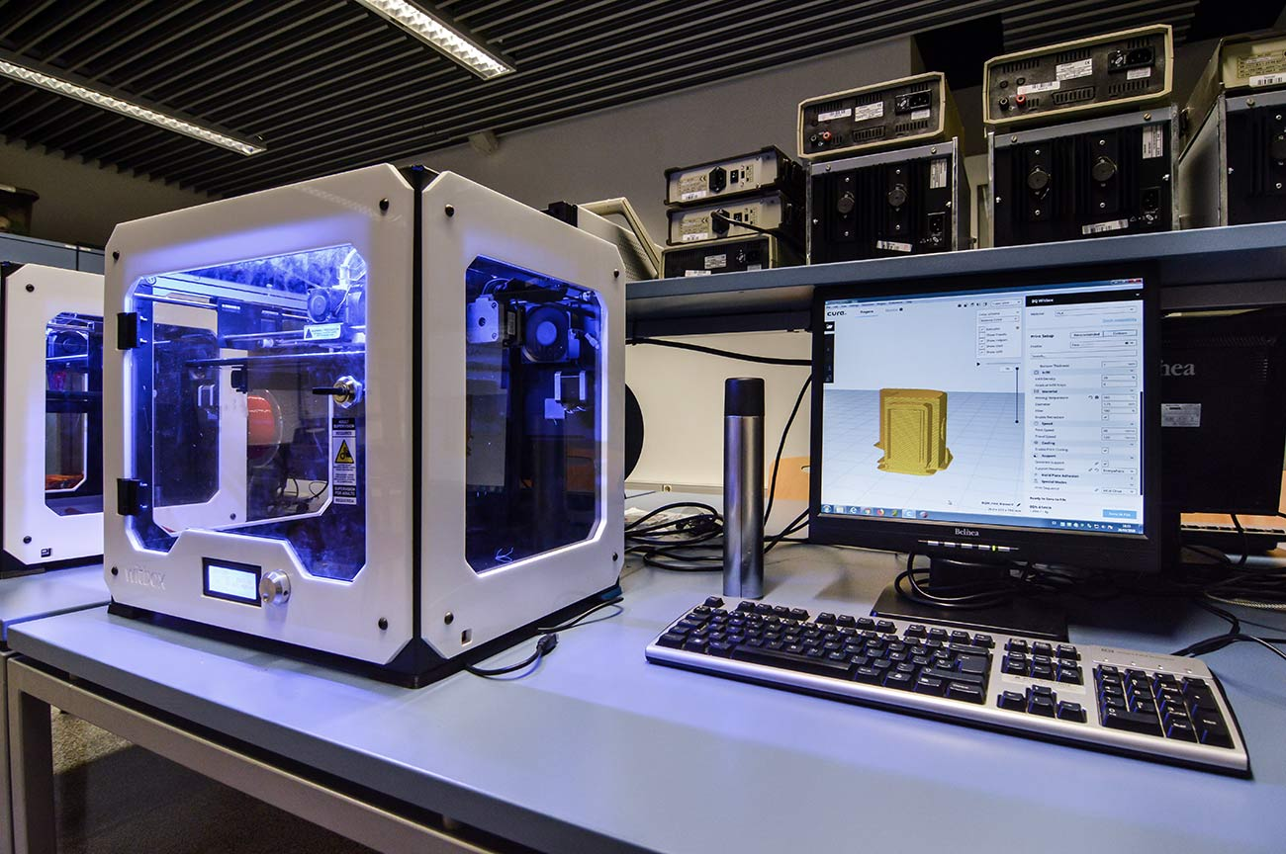
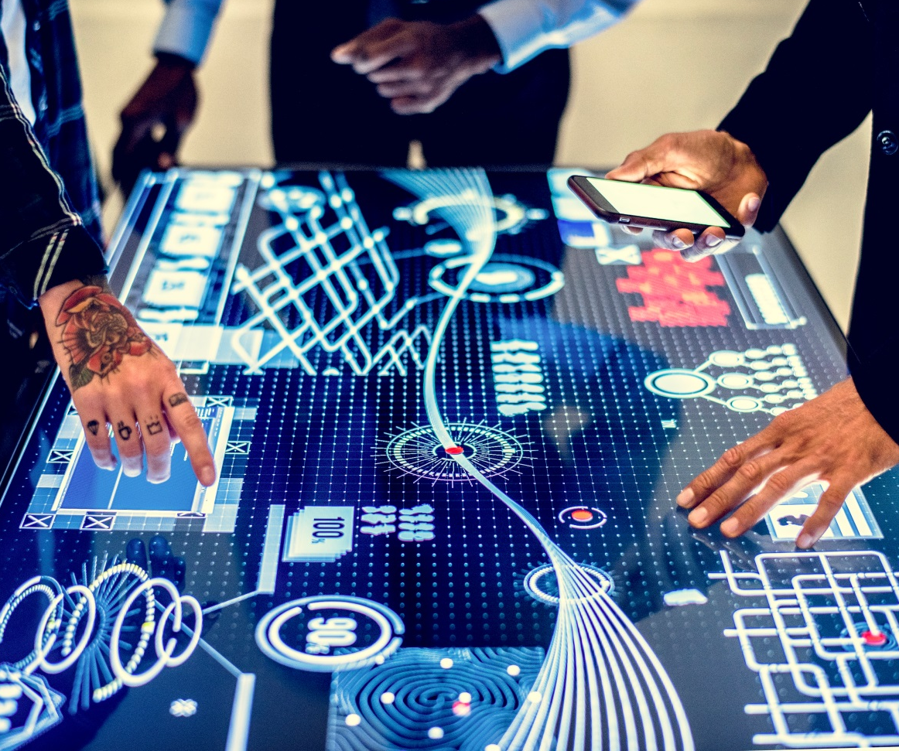

Slide 12
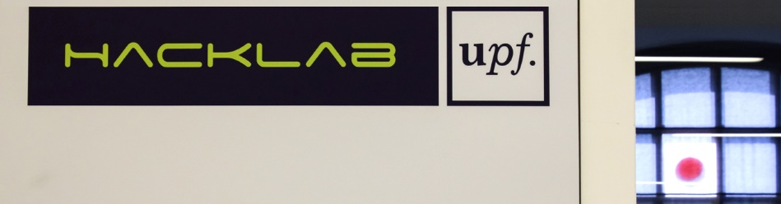
​
​
Aprendizaje informal, aprendizaje autogestionado, creatividad, interdisciplinariedad, competencias transversales
https://www.upf.edu/web/hacklab

Slide 13
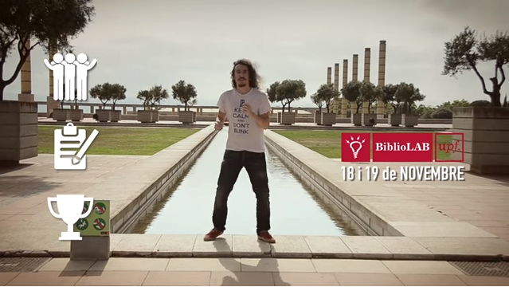
https://youtu.be/z8f0wMpeMs0

Slide 14
https://youtu.be/5SzgQMeWhNc

Slide 15
https://youtu.be/HtcPDOPwpb4

Slide 16
4. CONCLUSIONES

Slide 17
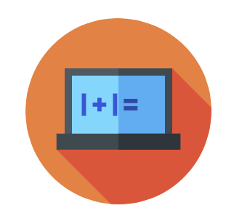
La tecnología, los nuevos modelos de aprendizaje y los nuevos perfiles de los usuarios están ayudando a impulsar el cambio en las bibliotecas, que son los principales espacios académicos fuera de las aulas.

Slide 18
Las bibliotecas/CRAI son espacios (físicos y virtuales) idóneos para experimentar, pensar, aprender y crear.
Para tener aprendizaje de alto nivel, necesitamos espacios de alto nivel.

Slide 19
La biblioteca es un espacio social, compartido, que fomenta la conexión interdisciplinar. Espacio neutral en el que todas las personas tienen cabida.

Slide 20
El reto de futuro del CRAI de la UPF: el nuevo modelo de prestación de servicios y la redefinición de sus espacios.

Slide 21
¡MUCHAS
GRACIAS!
anna.magre@upf.edu

